Slide 1
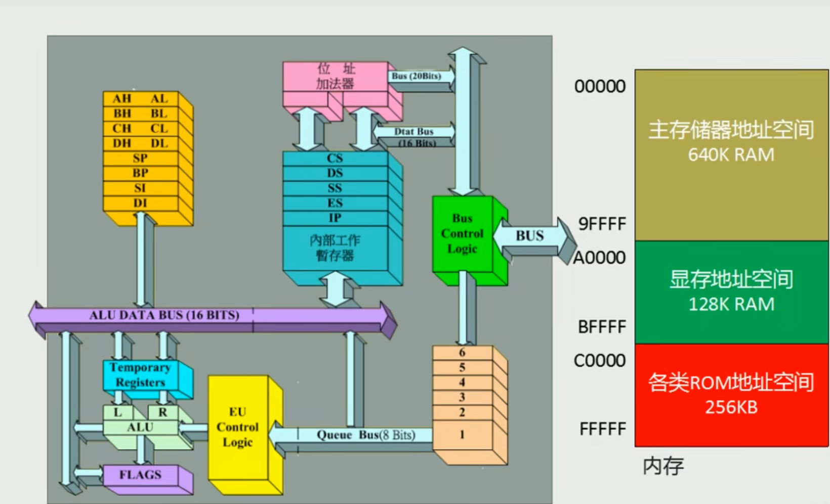
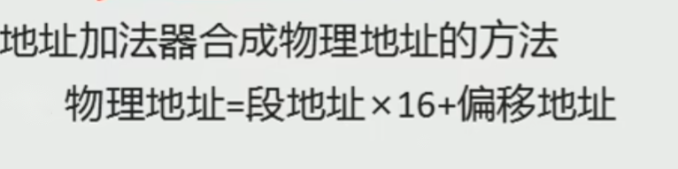
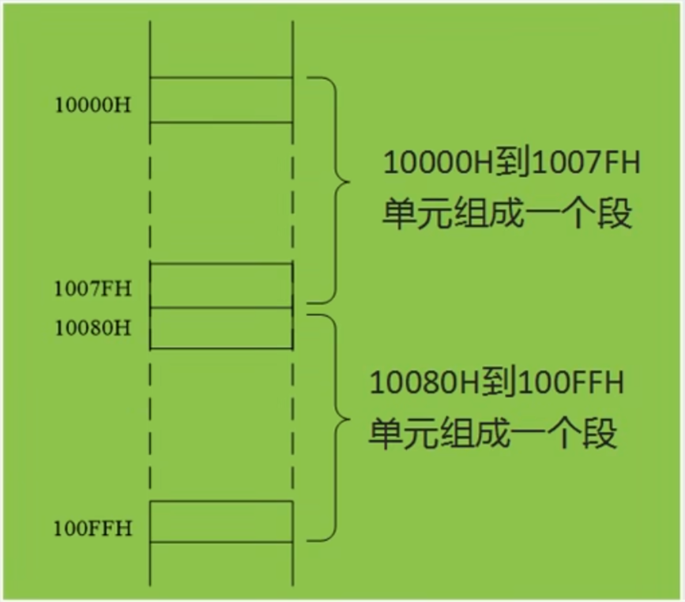
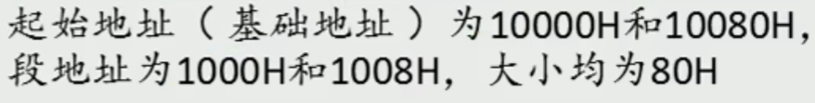
CPU访问内存需要给出内存单元的编号（地址）
所有内存单元构成一维线性存储空间
每个内存单元在存储空间中的唯一地址称为物理地址
8086是16位CPU，但地址总线是20位
20位地址由两个16位地址通过地址加法器形成。
CPU通过分段的方式管理内存
段地址必定是16的倍数
段最大长度为64K

Slide 2
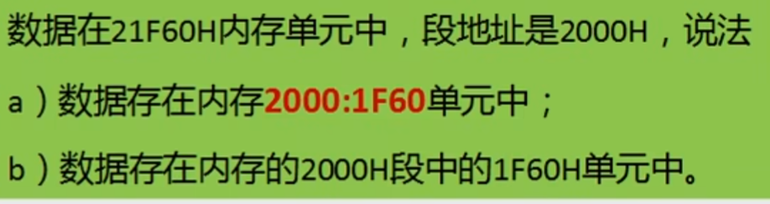

同一个物理地址可以有不同的表示方式
物理地址 | 段地址 | 偏移地址
21F60H | 2000H | 1F60H
 | 2100H | F60H
 | 21F0H | 60H
 | 21F6H | 0H
 | 1F6H | 20000H

Slide 3
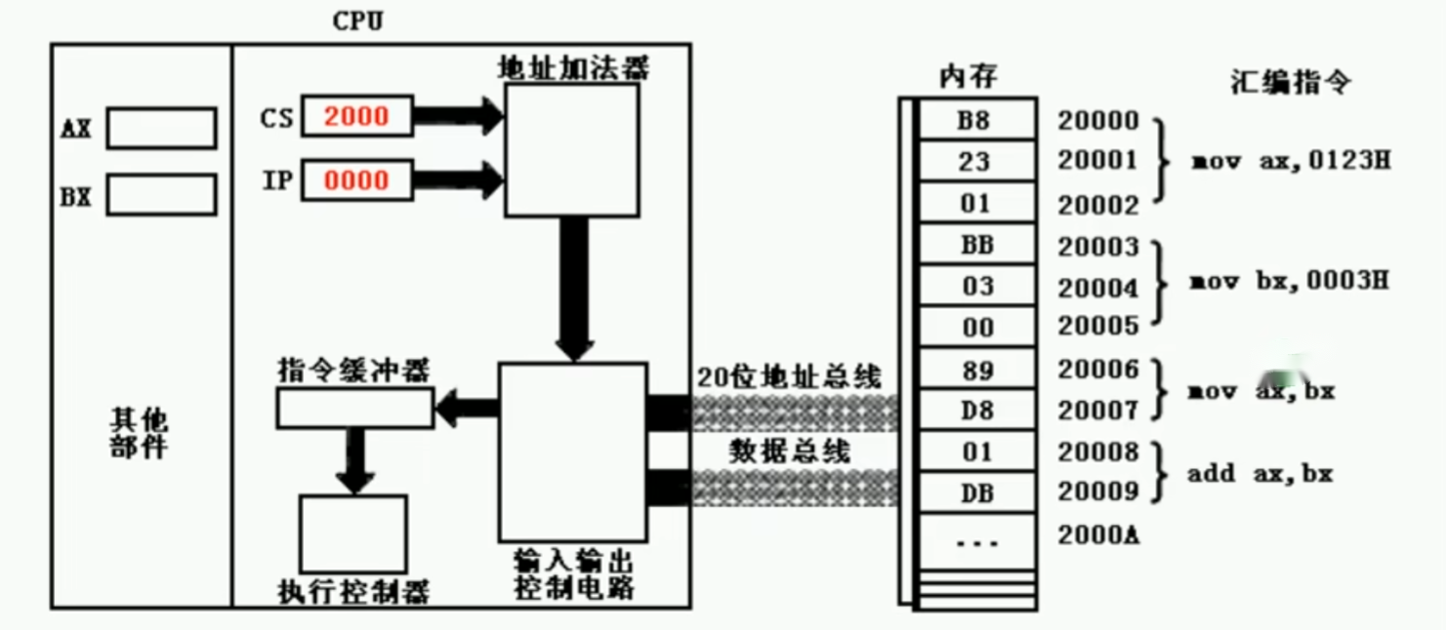
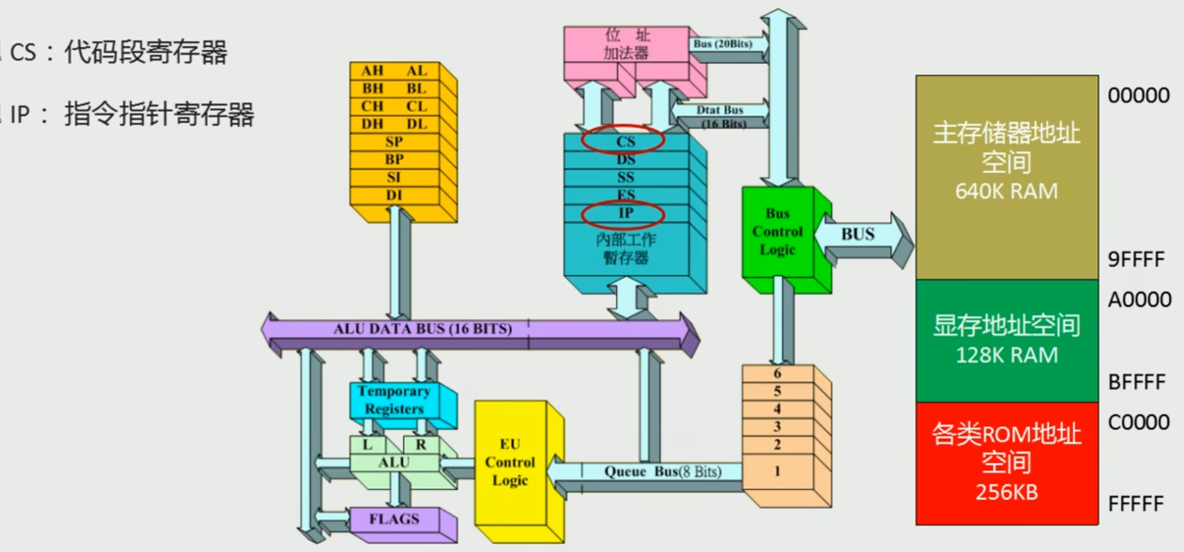
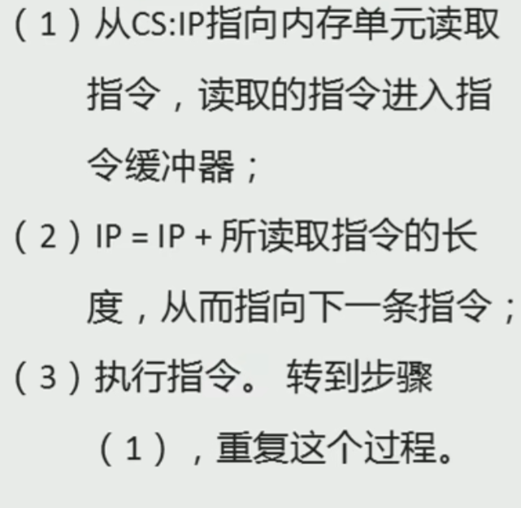
CS,IP寄存器

Slide 4
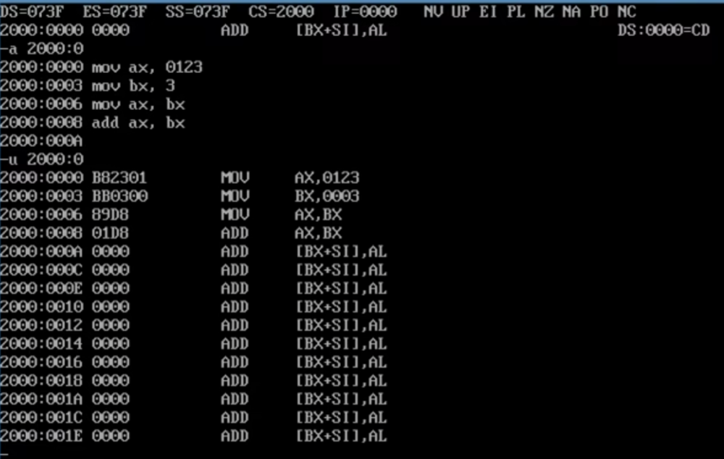

Slide 5
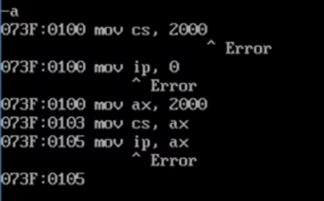


jmp 指令
CS IP决定当前程序的执行的指令位置
修改CS IP 可以实现程序跳转
修改方式：
1、通过r命令
2、通过指令更改
jmp 1234:0222
将CS修改为1234，IP修改为0222
jmp 1234
CS不变，将IP修改为1234
jmp bx CS不变，IP修改为bx中的值
不能通过mov指令更改CS,IP

Slide 6
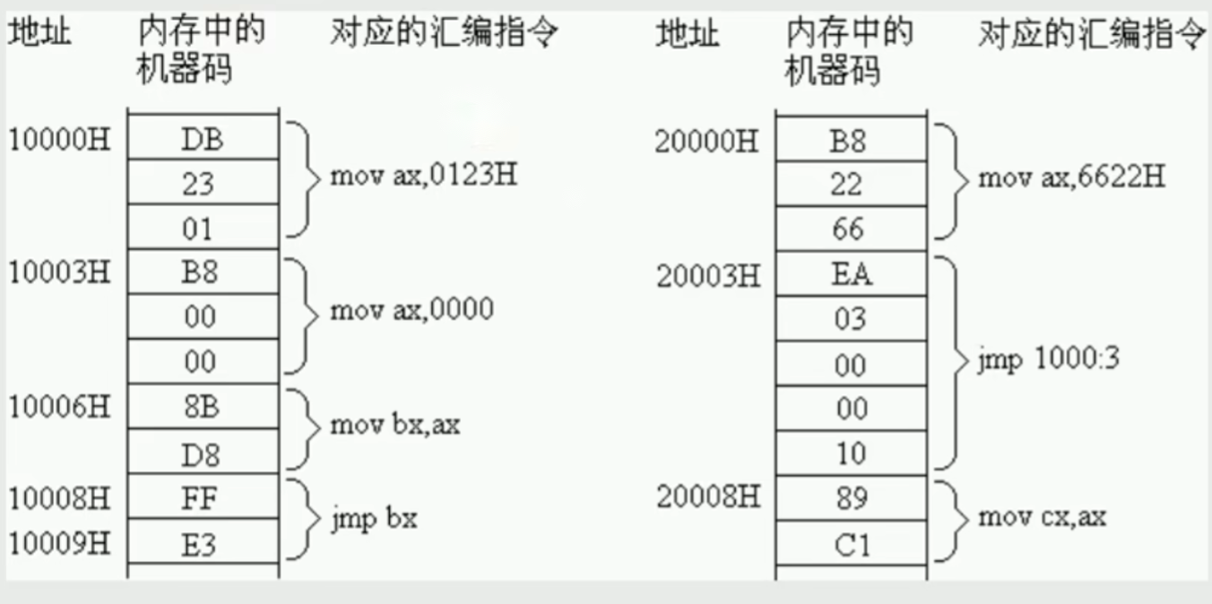
例子

Slide 7
字的存储
8086CPU 16位为一个字，也就是一个字由两个连续的字节构成。
MOV ax, 1234H
寄存器中高8位放高字节，低8位放低字节
MOV [0],ax
在存储器中，低地址放低字节，高地址放高字节
0 | 12
1 | 34
2 | 56
3 | 78
4 | 9A
5 | BC
0号内存单元存放的字节数据（12）
0号单位存放的字数据（3412）
1号单元存放的字数据（5634）
1号单元存放的字节数据（34）
4号单元存放的字数据（BC9A）
AX
0
34
12
12 | 34
1
AH AL

Slide 8
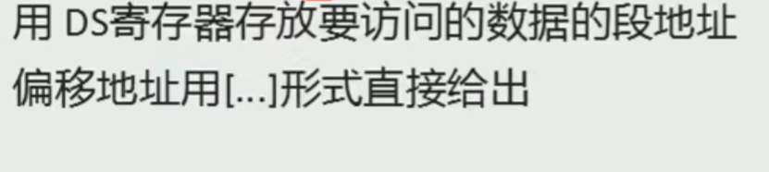
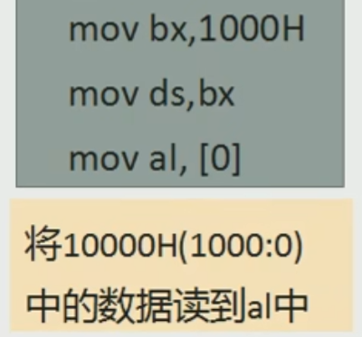
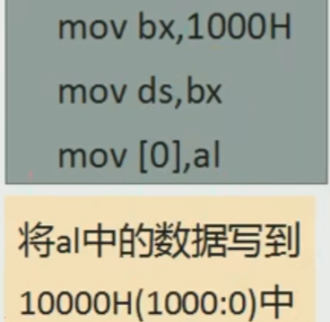
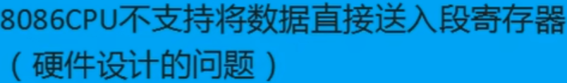

DS（数据段寄存器）的使用
mov ds ,1000H 是错误的
正确的做法是先将地址放入通用寄存器, 再放入ds, 通常做法是 mov bx ,1000H
mov ds, bx

Slide 9
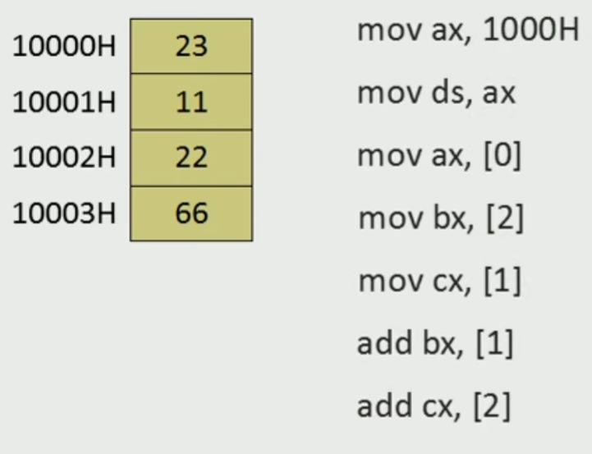
DS（数据段寄存器）的使用
ax= | bx= | cx= | ds=
debug下验证一次

Slide 10
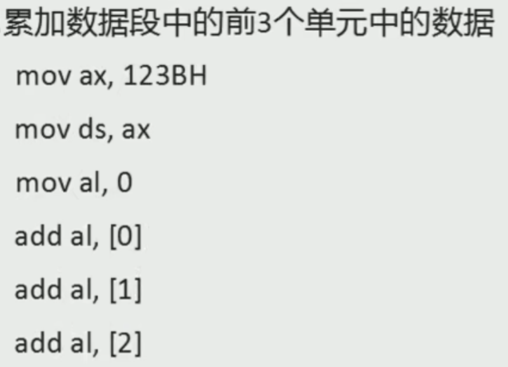
DS（数据段寄存器）的使用
0 | 12
1 | 34
2 | 56
3 | 78
4 | 9A
5 | BC

Slide 11
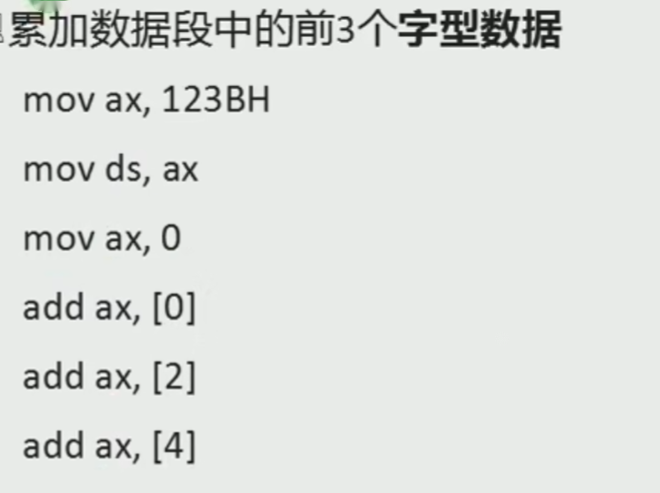
DS（数据段寄存器）的使用
0 | 12
1 | 34
2 | 56
3 | 78
4 | 9A
5 | BC

Slide 12
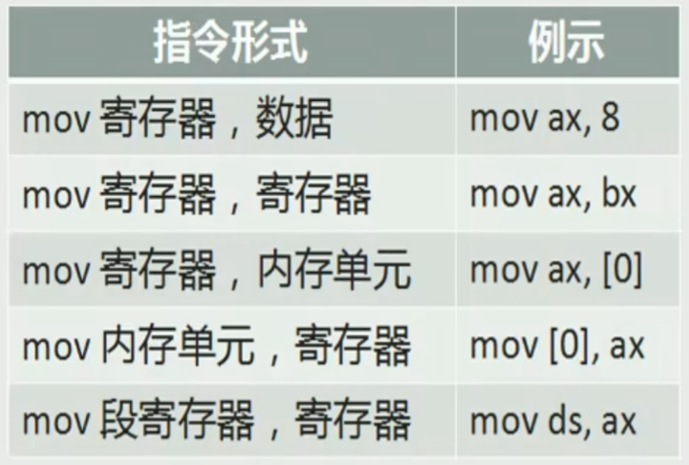
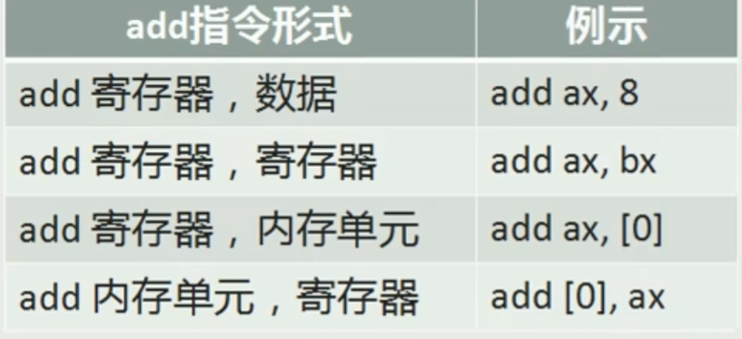
注意，不能MOV 内存单元，内存单元
MOV [0], [1]是错误的
注意，不能add 内存单元，内存单元
add [0], [1]是错误的

Slide 13
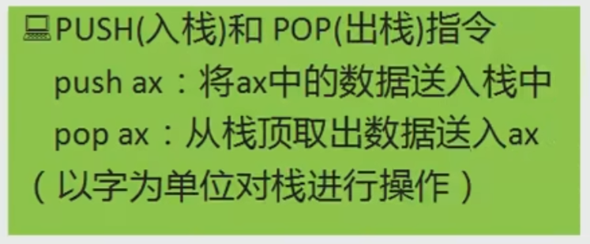
SS,SP 寄存器和栈操作
栈是一种只能在一端进行插入或删除操作的数据结构。
栈有两个基本的操作：入栈和出栈。
入栈：将一个新的元素放到栈顶；
出栈：从栈顶取出一个元素。
栈顶的元素总是最后入栈，需要出栈时，又最先被从栈中取出。
栈的操作规则：LIFO（Last In First Out，后进先出）
CPU提供的栈机制，现今的cPU中都有栈的设计
8086CPU提供相关的指令，支持用栈的方式访问内存空间
基于8086CPU的编程，可以将一段内存当作栈来使用。

Slide 14
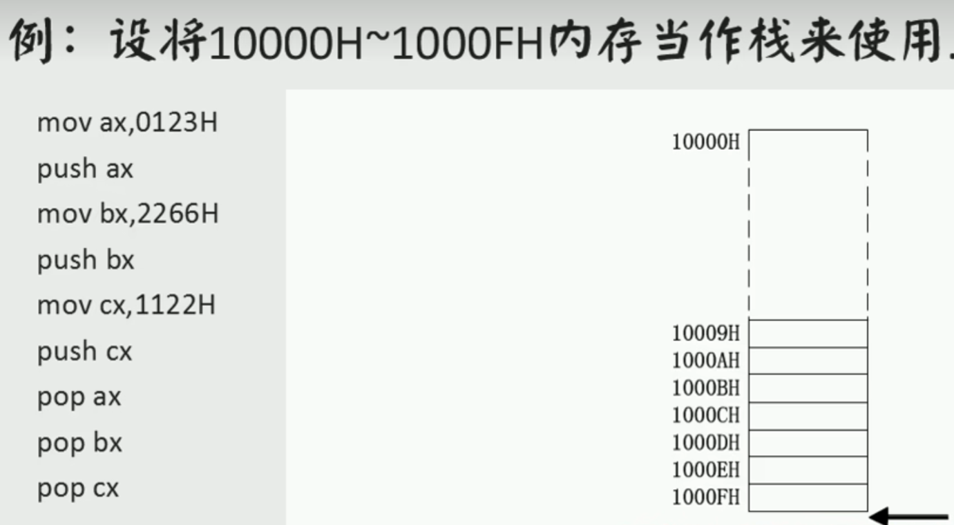
10009H
1000AH | 22
1000BH | 11
1000CH | 66
1000DH | 22
1000EH | 23
1000FH | 01

Slide 15
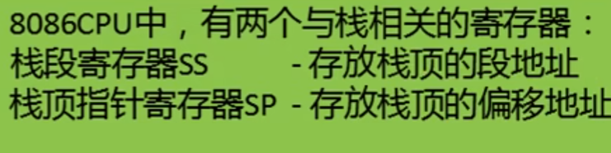
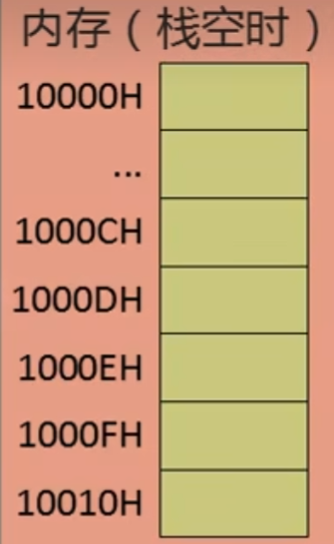
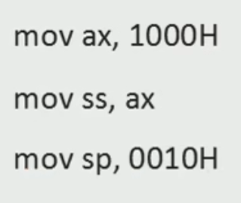
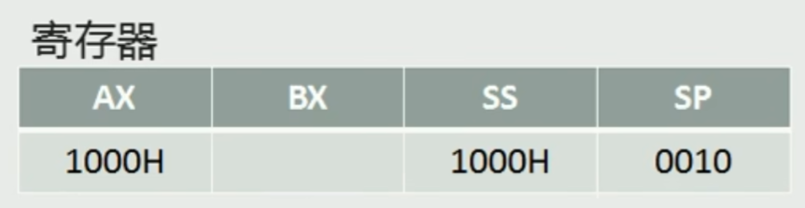
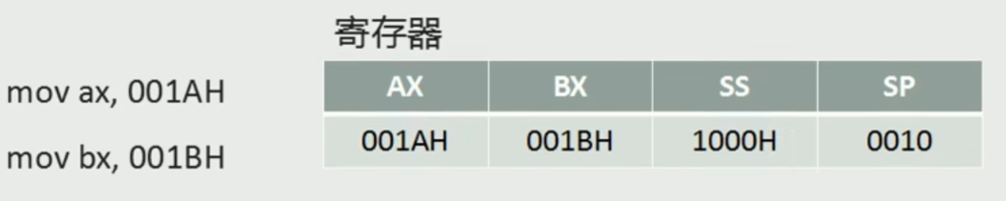
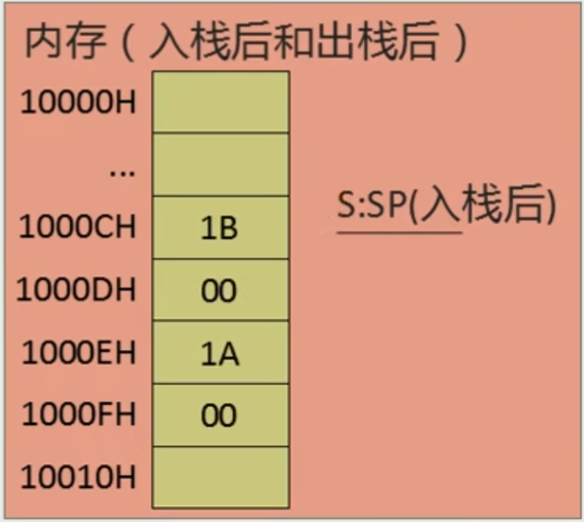
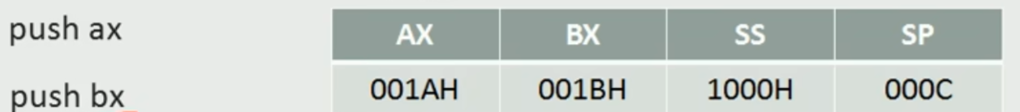
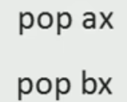
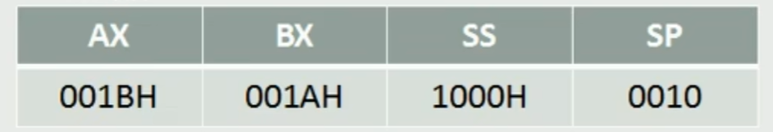
可用空间
ss:sp
栈顶

Slide 16
push ax
（1）SP=SP-2;
（2）将ax中的内容送入SS：SP指向的内存单元处，SS：SP此时指向新栈顶
pop ax
（1）将SS：SP指向的内存单元处的数据送入ax中；
（2）SP=SP+2，SS：SP指向当前栈顶下面的单元，以当前栈顶下面的单元为新的栈顶。
栈的小结
push、pop实质上就是一种内存传送指令，可以在寄存器和内存之间传送数据，与mov指令不同的是，push和pop指令访问的内存单元的地址不是在指令中给出的，而是由SS：SP指出的。执行push和pop指令时，SP中的内容自动改变。
8086CPU提供的栈操作机制：
在SS，SP中存放栈顶的段地址和偏移地址，入栈和出栈指令根据SS：SP指示的地址，按照栈的方式访问内存单元。push指令的执行步骤：
1)SP=SP-2;
2）向SS：SP指向的字单元中送入数据。
pop指令的执行步骤：
1）从SS：SP指向的字单元中读取数据；2)SP=SP+2。
人生的重大决定，是由心规划的，像一道预先计算好的框架，等待着你的星座运行。如期待改变我们的命运，请首先改变心的轨迹。
注意：栈操作中可能会越界，避免越界只能靠程序员自己处理。

